Slide 1


Slide 2



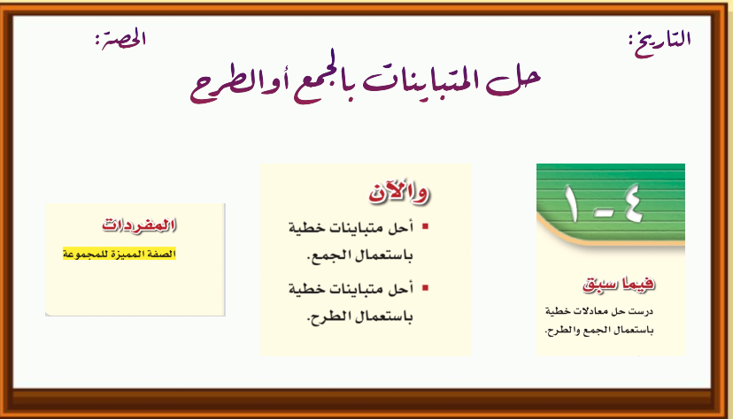
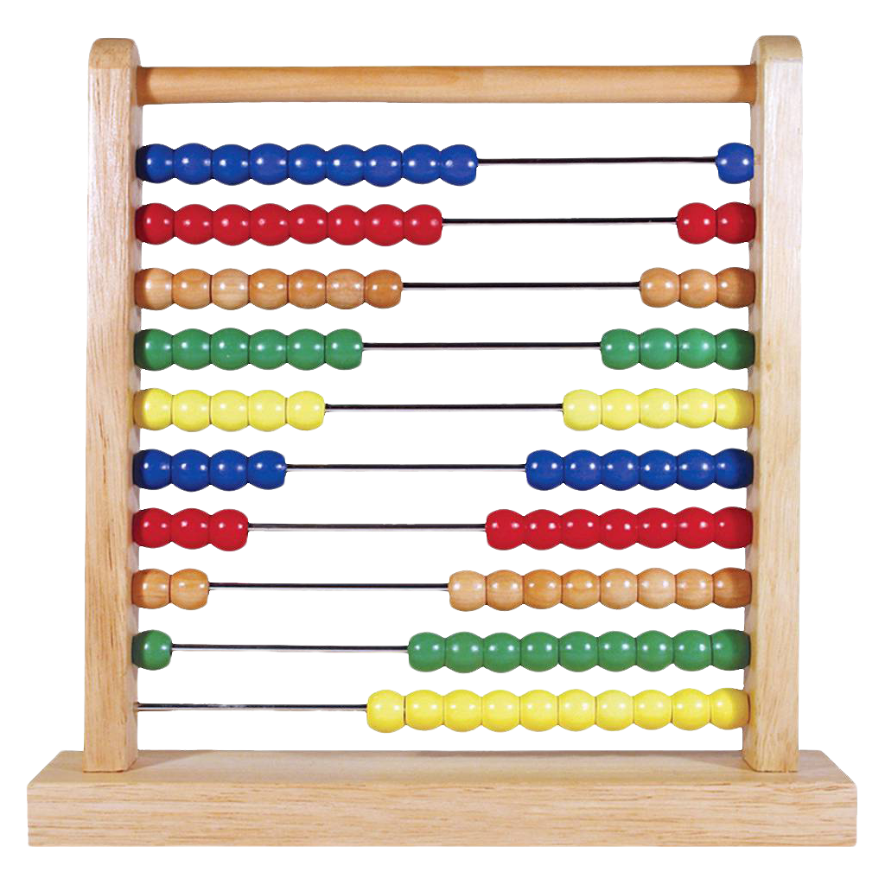
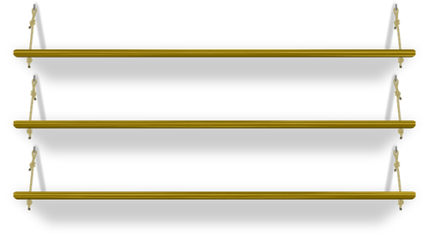
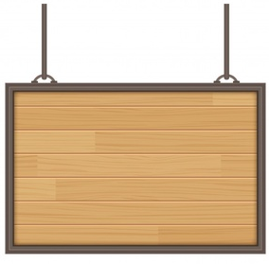
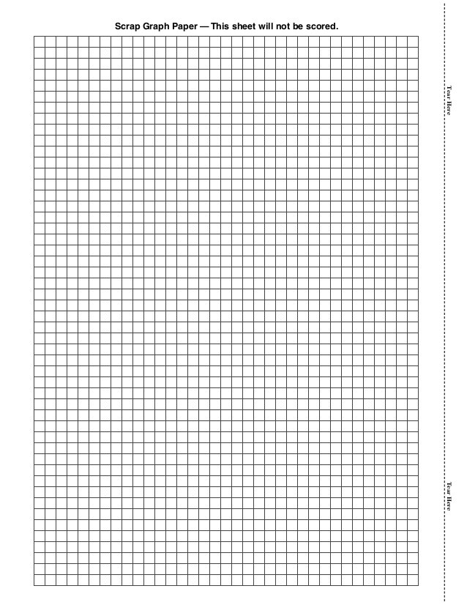
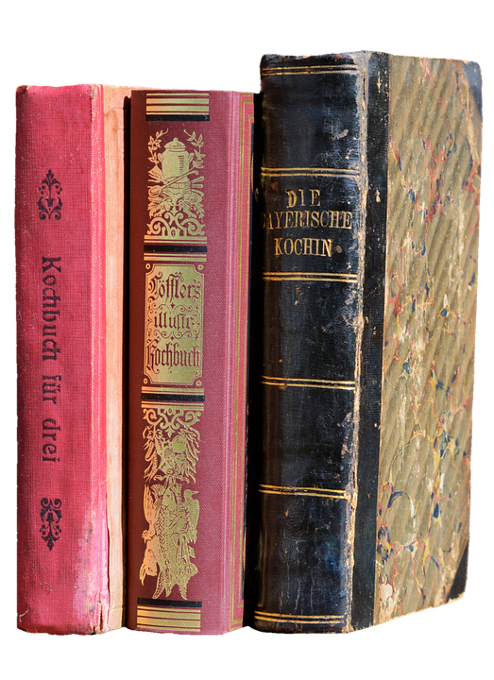

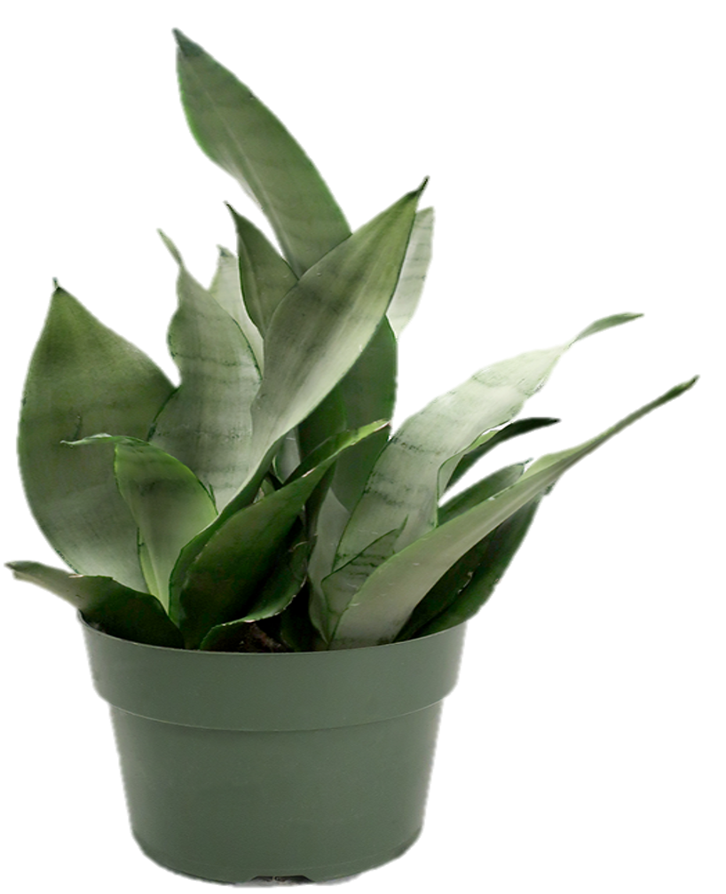

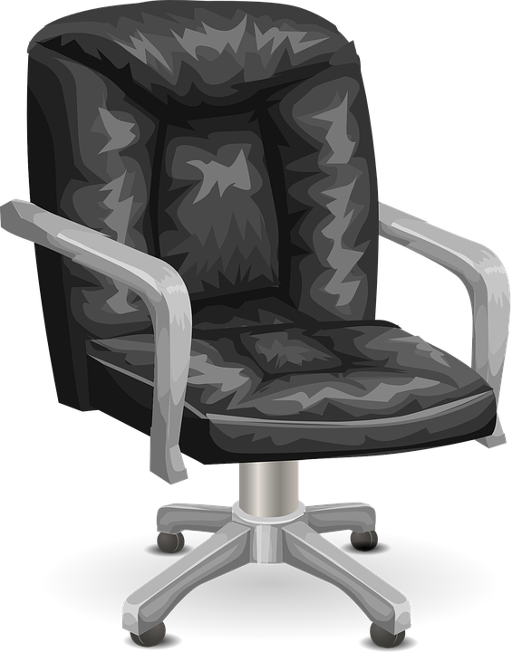
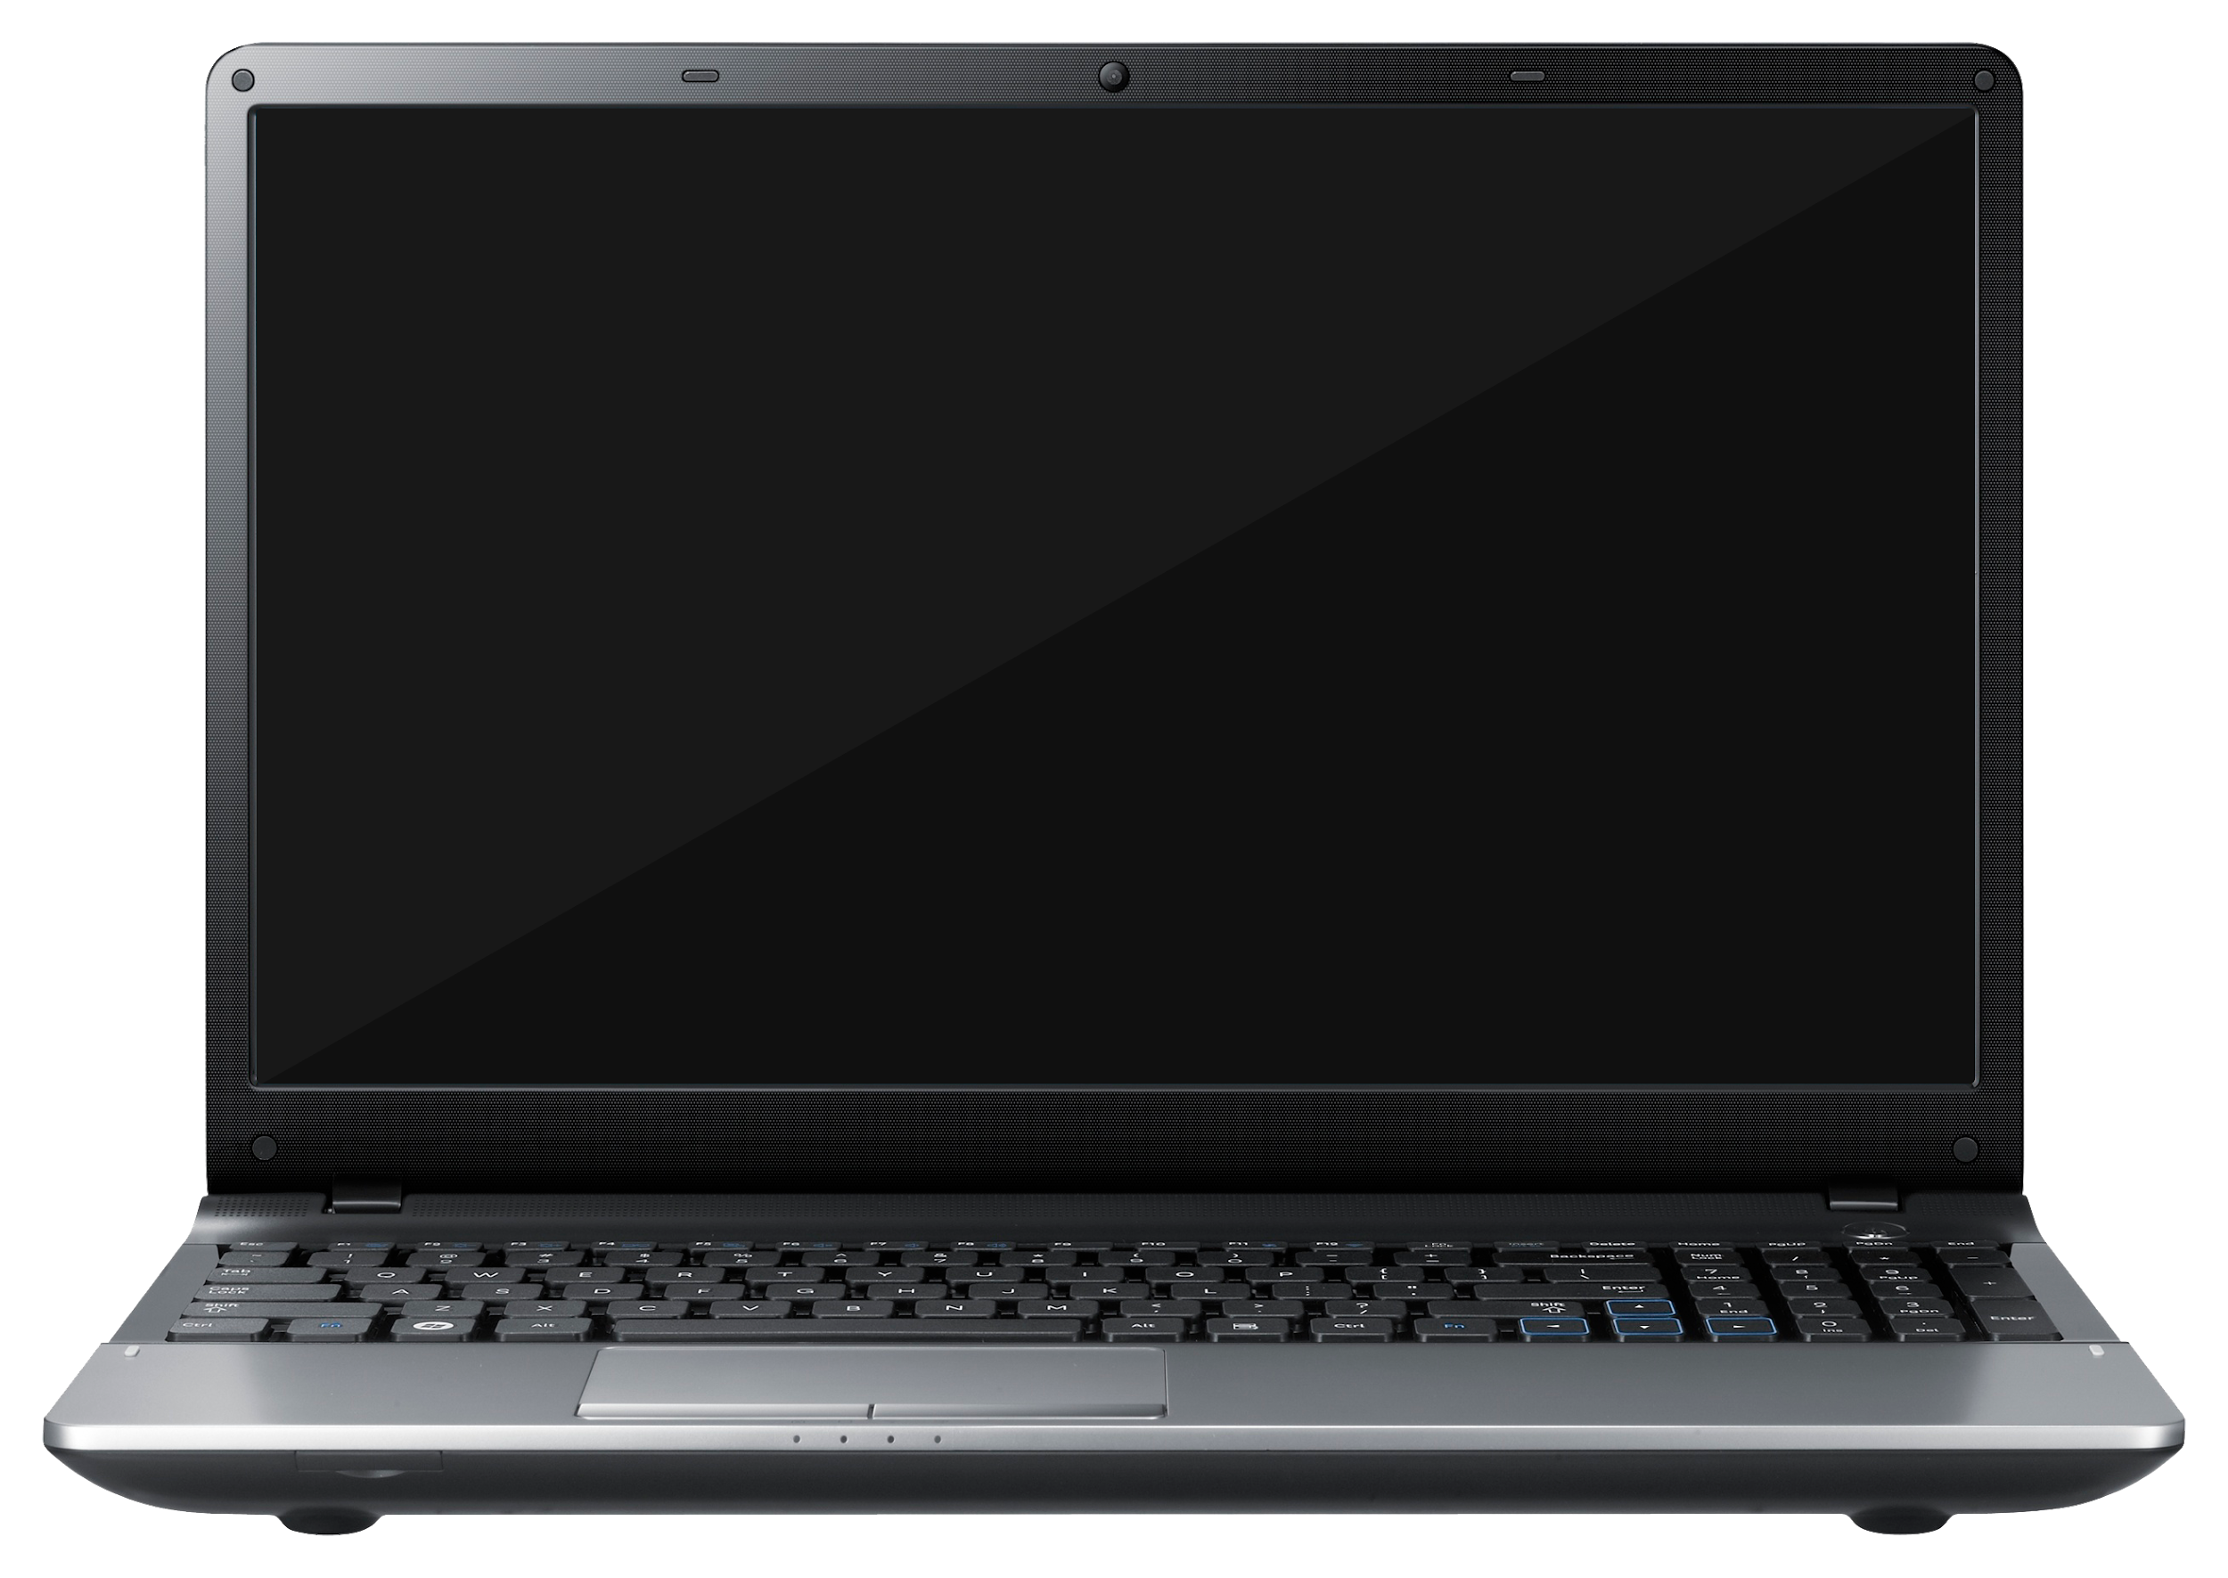
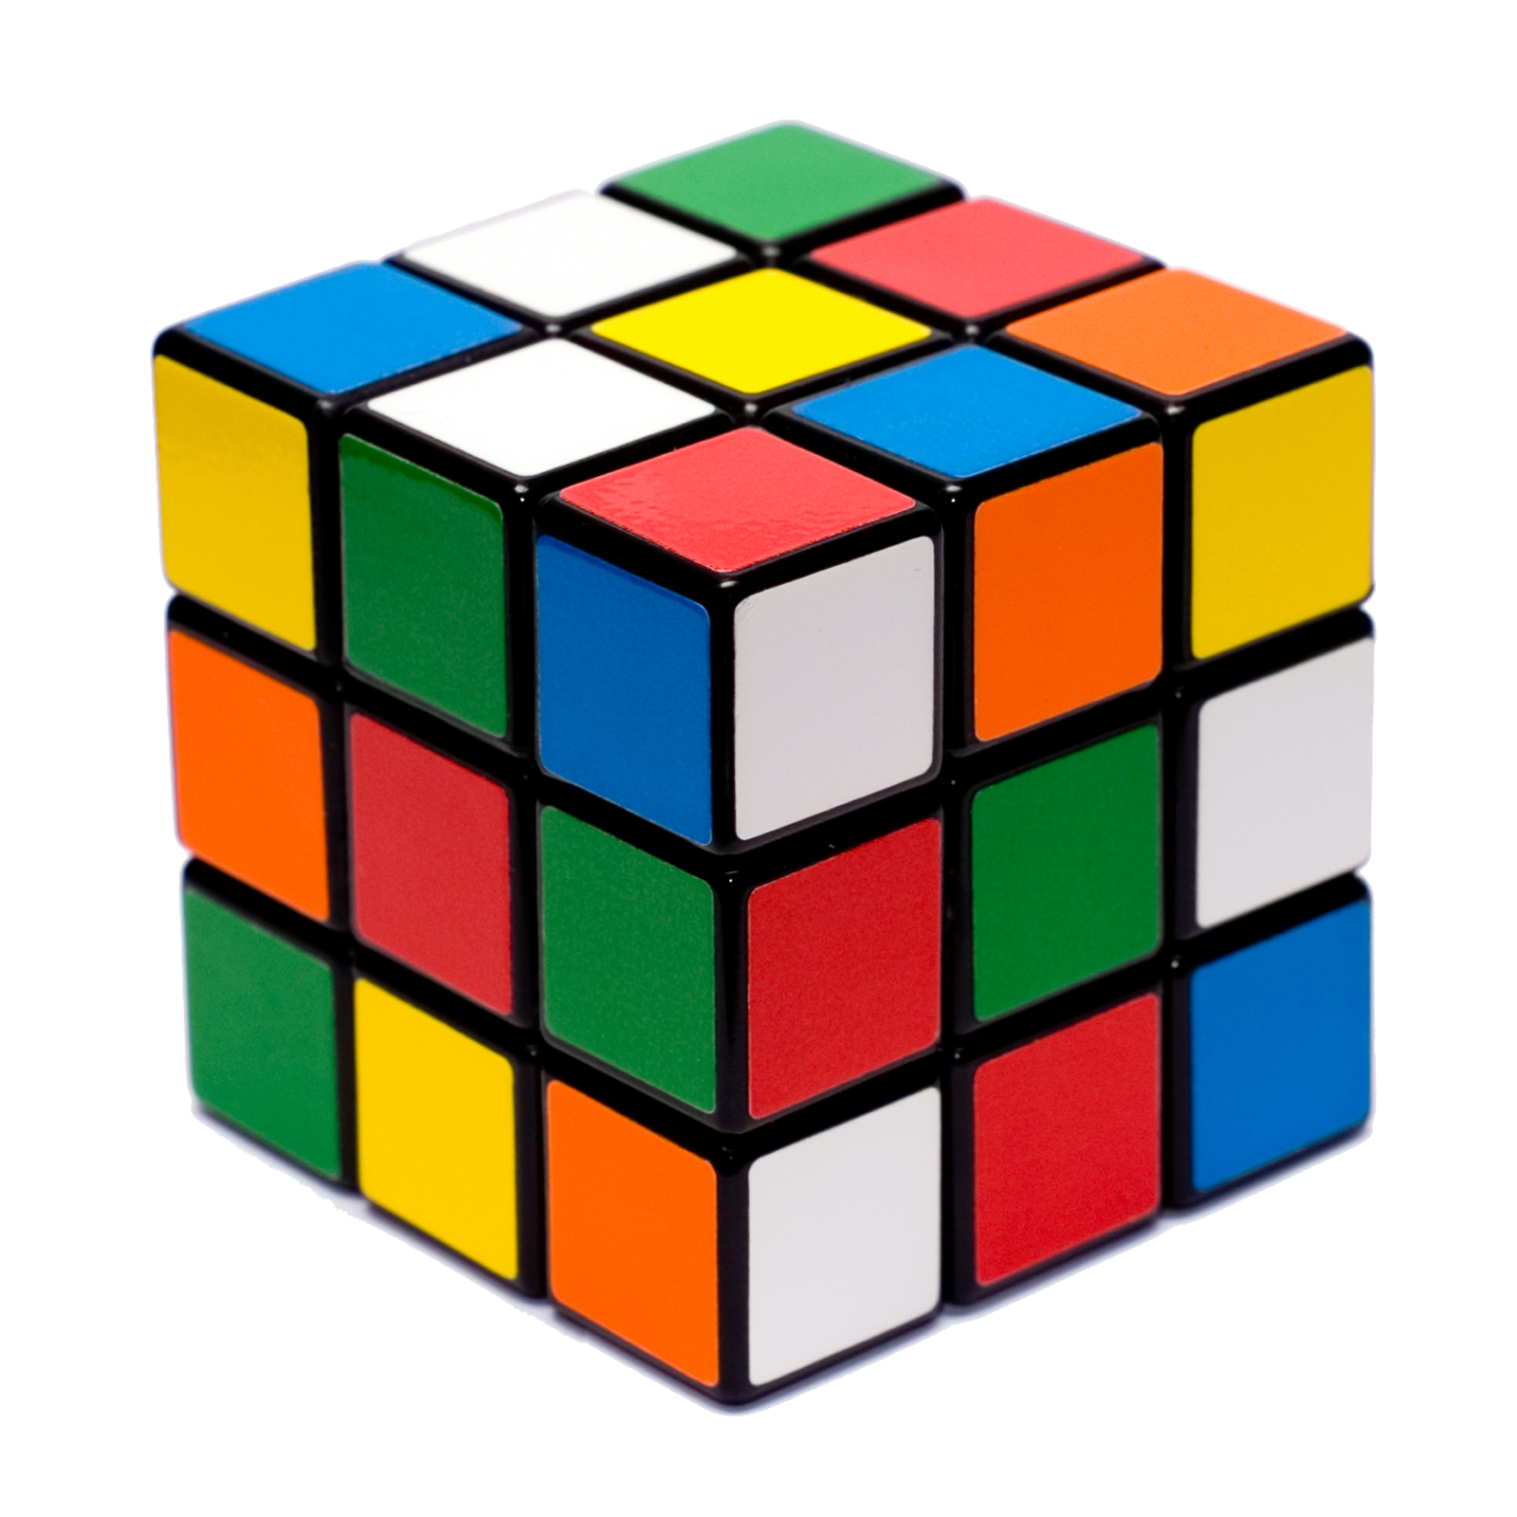

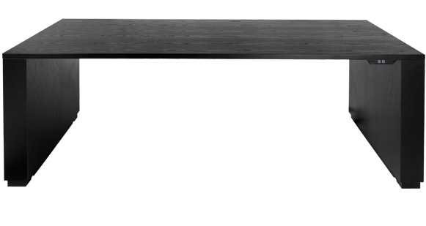
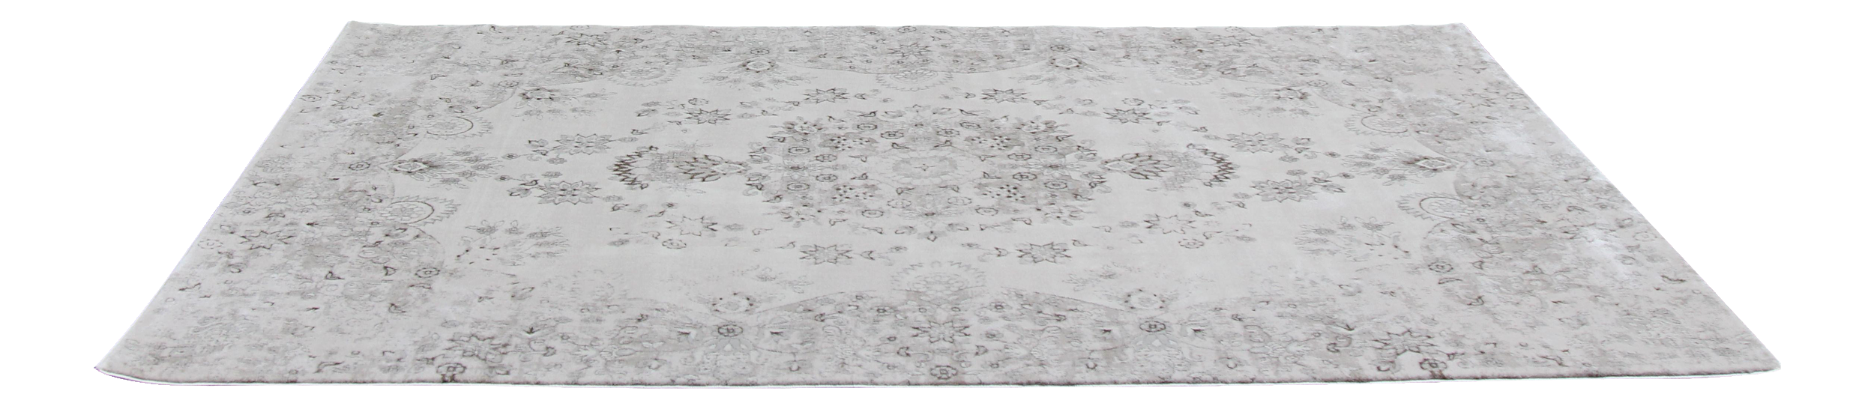
/ / ١٤٤ هـ
عنوان الدرس
صـ١٢٤

Slide 3
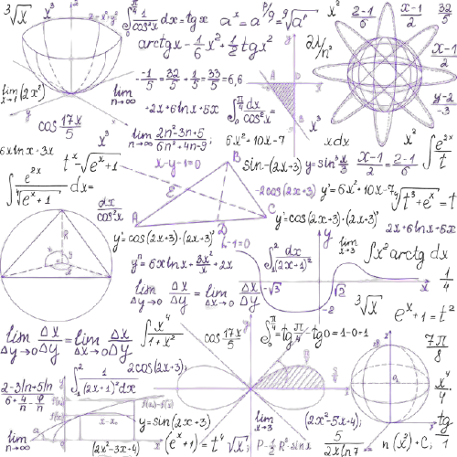
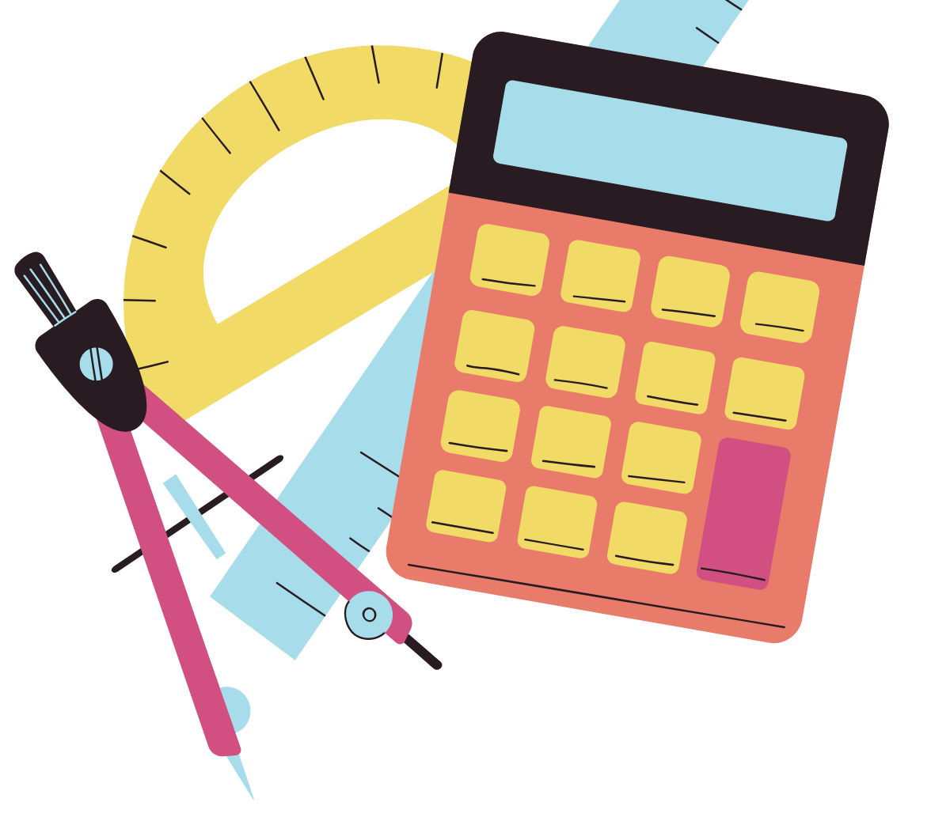
٤-١
حل المتباينات بالجمع والطرح

Slide 4


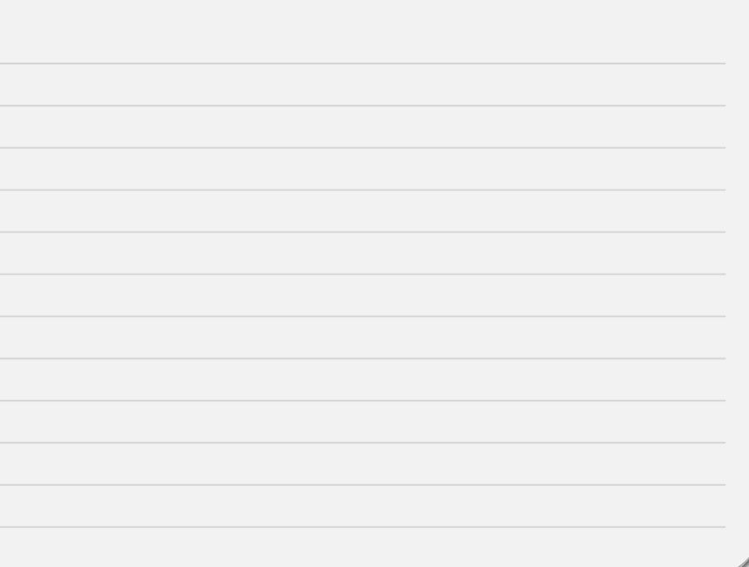
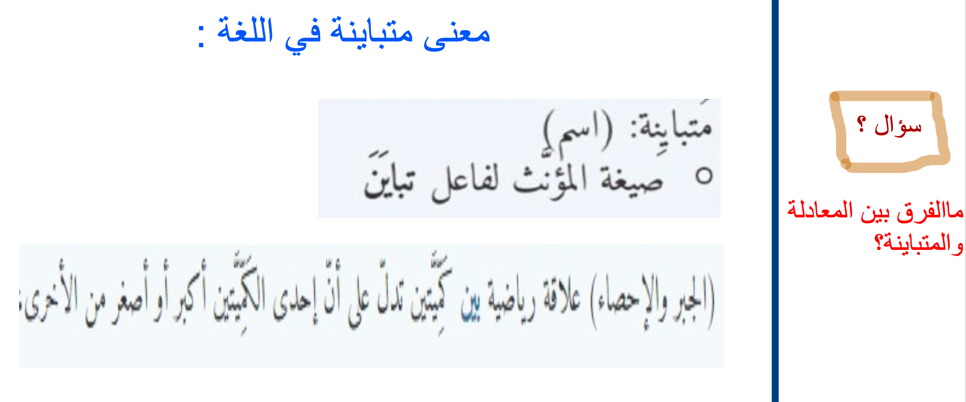
مفهوم
المتباينة في الجبر والاحصاء :علاقة رياضية بين كميتين تدل على ان إحدى الكميتين أكبر أو اصغر من الاخرى
اصغر من
≥
اكبر من او يساوي
>
<
≤
اكبر من
اصغر من او يساوي

Slide 5
استعد
خالد
أحمد
قارن بين مبلغي أحمد وخالد
<
أضف إلى كل منهما ١٠ ريالات
هل ستبقى المقارنة صحيحة ؟
ماذا تستنتج ؟
هذه الخاصية صحيحة عندما :
لأي ثلاثة أعداد أ ، ب ، جـ
إذا كان أ < ب
أ ≤ ب
أ ≥ ب
أ > ب
فإن
أ + جـ < ب + جـ

Slide 6
خالد
أحمد
استعد
قارن بين مبلغي أحمد وخالد
اخصم على كل منهما ١٠ ريالات
<
هل ستبقى المقارنة صحيحة ؟
ماذا تستنتج ؟
هذه الخاصية صحيحة عندما :
لأي ثلاثة أعداد أ ، ب ، جـ
إذا كان أ < ب
أ ≤ ب
أ ≥ ب
أ > ب
فإن
أ ــ جـ < ب ــ جـ

Slide 7


وطني انت اكبر من الاشعار وأقلامها

Slide 8
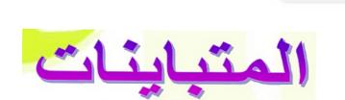
ورد ذكر المتباينة ( أكبر ) في القران في سورة البقرة ؟
وَالْفِتْنَةُ أَكْبَرُ مِنَ الْقَتْلِ (٢١٧)
حددي المتباينة ؟
﹤
اصغر من
الْفِتْنَةُ الْقَتْلِ
اكبر من
>
<
≥
≤
اكبر من او يساوي
اصغر من او يساوي

Slide 9
حل المتباينة ٢٢ > م ــ ٨ وتحقق من صحة الحل
١أ صـ١٢٤
تحقق من فهمك
الحل بالجمع أو الطرح
التحقق من صحة الحل
٢٢ > م ــ ٨
+ ٨
+ ٨
نعوض في المتباينة الأصلية بثلاثة أعداد مختلفة على أن يكون أحدها ٣٠ والعدد الثاني أكبر من ٣٠ والعدد الثالث أصغر من ٣٠
٣٠ > م
{ كل الاعداد الأصغر من ٣٠ تكون العلاقة صحيحه }

Slide 10
تحقق من فهمك
حل المتباينة د ــ ١٤ ≥ ــ ١٩ وتحقق من صحة الحل
١ب صـ١٢٤
التحقق من صحة الحل
د ــ ١٤ ≥ ــ ١٩
+ ١٤
+ ١٤
نعوض في المتباينة الأصلية بثلاثة أعداد مختلفة على أن يكون أحدها ــ ٥ والعدد الثاني أكبر من ــ ٥ والعدد الثالث أصغر من ــ ٥
د ≥ ــ ٥
{كل الاعداد ≥ ــ ٥ تكون صحيحه }
مجموعة الحل :

Slide 11
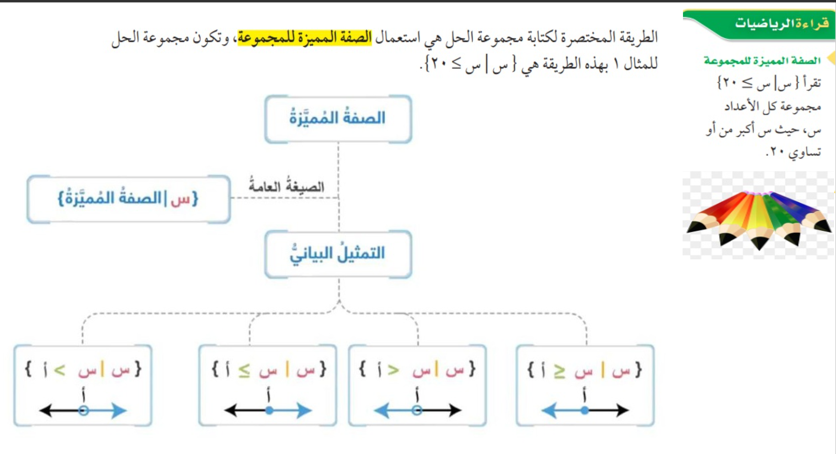
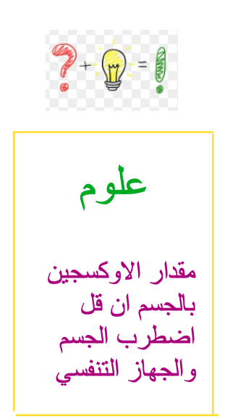
{ كل الاعداد الأصغر من ٣٠ تكون العلاقة صحيحه }
صـ١٢٥
{ م | م >٣٠ }
مجموعة كل الاعداد م حيث م اكبر من ٣٠
يجب التحقق إن كانت نقطة طرف التمثيل البياني للمتباينة دائرة مفتوحة أو دائرة مغلقة

Slide 12
حل المتباينة ف + ٨ ≤ ١٨ وتحقق من صحة الحل
تحقق من فهمك
٢/صـ١٢٥
التحقق من صحة الحل
ف + ٨ ≤ ١٨
ــ ٨
ــ ٨
نعوض في المتباينة الأصلية بثلاثة أعداد مختلفة على أن يكون أحدها ١٠ والعدد الثاني أكبر من ١٠ والعدد الثالث أصغر من ١٠
ف ≤ ١٠
{ ف │ ف ≤ ١٠ }
مجموعة الحل :

Slide 13
تحقق من فهمك
حل المتباينة ٩ن ــ ١ < ١٠ن ثم مثل الحل على خط الأعداد
٣أ/ صـ ١٢٦
٩ن ــ ١ < ١٠ن
المتغير في طرفي المتباينة
ــ ٩ن
ــ ٩ن
ــ ١ < ن
{ ن │ ن > ــ ١ }
مجموعة الحل :
׀ ׀ ׀ ׀ ׀
١ ٠ ــ ١ ــ ٢ ــ ٣

Slide 14
تحقق من فهمك
حل المتباينة ٥هـ ≤ ١٢ + ٤هـ ثم مثل الحل على خط الأعداد
٣ب/ صـ ١٢٦
٥هــ ≤ ١٢ + ٤هـ
ــ ٤هـ
ــ ٤هـ
هـ ≤ ١٢
{ هـ │ هـ ≤ ١٢ }
مجموعة الحل :
׀ ׀ ׀ ׀ ׀
١٤ ١٣ ١٢ ١١ ١٠

Slide 15
تأكد
حل المتباينة س ــ ٣ > ٧ ثم مثل الحل على خط الأعداد
١/ صـ ١٢٧
س ــ ٣ > ٧
+ ٣
+ ٣
س > ١٠
{ س │ س > ١٠ }
مجموعة الحل :
׀ ׀ ׀ ׀ ׀
١٢ ١١ ١٠ ٩ ٨

Slide 16
تأكد
حل المتباينة ١٠ > ن ــ ١ ثم مثل الحل على خط الأعداد
٥/ صـ ١٢٧
١٠ > ن ــ ١
+ ١
+ ١
١١ > ن
{ ن │ ن < ١١ }
مجموعة الحل :
׀ ׀ ׀ ׀ ׀
١٣ ١٢ ١١ ١٠ ٩

Slide 17
تأكد
حل المتباينة ٨ن ≥ ٧ن ــ ٣ وتحقق من صحة الحل
٦/ صـ ١٢٧
٨ن ≥ ٧ن ــ ٣
ــ ٧ن
ــ ٧ن
ن ≥ ــ ٣
{ ن │ ن ≥ ــ ٣ }
مجموعة الحل :
׀ ׀ ׀ ׀ ׀
ــ ١ ــ ٢ ــ ٣ ــ ٤ ــ ٥

Slide 18
تدرب
حل المتباينة ف ــ ٦ ≥ ٣ ثم مثل الحل على خط الأعداد
١٠/ صـ ١٢٧
ف ــ ٦ ≥ ٣
+ ٦
+ ٦
ف ≥ ٩
{ ف │ ف ≥ ٩ }
مجموعة الحل :
׀ ׀ ׀ ׀ ׀
١١ ١٠ ٩ ٨ ٧

Slide 19
تدرب
١٦صـ ١٢٧
≥
حل المتباينة و ــ ٥ ٢و ثم مثل الحل على خط الأعداد
و ــ ٥ ٢و
≥
- و
- و
-٥ و
≥
{ و │ و≥ -٥ }
مجموعة الحل :
׀ ׀ ׀ ׀ ׀
-٣ -٤ -٥ -٦ -٧

Slide 20
تدرب
حل المتباينة ٣ ص + ٦ ≤ ٢ ص ثم مثل الحل على خط الأعداد
١٧/ صـ ١٢٧
٣ ص + ٦ ≤ ٢ ص
ــ ٢ ص
ــ ٢ ص
ص + ٦ ≤ ٠
ــ ٦
ــ ٦
ص ≤ ــ ٦
{ ص │ ص ≤ ــ ٦ }
مجموعة الحل :
׀ ׀ ׀ ׀ ׀
ــ ٤ ــ ٥ ــ ٦ ــ ٧ ــ ٨

Slide 21
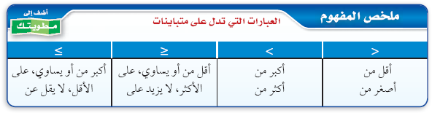
صـ١٢٦

Slide 22
تحقق من فهمك
٤/ صـ ١٢٦
١١٧ + س ≤ ١٩٥
يجب ألا يزيد الإنفاق على ١٩٥ ريالا
ــ ١١٧
ــ ١١٧
س ≤ ٧٨
ثمن البنطال = س
أي أن ثمن البنطال يجب أن لا يزيد على ٧٨ ريالا
٧٥ + ٤٢ + ثمن البنطال ≤ ١٩٥
١١٧ + س ≤ ١٩٥

Slide 23
تأكد
٩/ صـ ١٢٧
٤٥ + س ≤ ١٣٧
يجب أ ن لا يتجاوز الارتفاع على ١٣٧ قدما
ــ ٤٥
ــ ٤٥
س ≤ ٩٢
الزيادة في الارتفاع = س
أي أن الزيادة في الارتفاع يجب أن لا تزيد على ٩٢ قدما
٤٥ + زيادة الارتفاع ≤ ١٣٧
٤٥ + س ≤ ١٣٧

Slide 24
تدرب
٢٣/ صـ ١٢٧
٢٠ + س > ٦١
يجب أن يكون عدد الكتب أكثر من ٦١ كتابا
ــ ٢٠
ــ ٢٠
س > ٤١
عدد الكتب قبل الإضافة = س
أي أن عدد الكتب لديه يجب أن يكون أكثر من ٤١ كتابا قبل الإضافة
٢٠ + عدد الكتب قبل الإضافة > ٦١
٢٠ + س > ٦١

